Slide 1
MathKGZ --
1 Сандуу Ондуктар – Бөлүү – ЖЕҢИЛ, ОРТО, ООР
Бул суроолорду көрсөтсө болот же таратма материал катары берсе болот.
Анимацияларды текшерип, сабагыңызга КЕРЕГИ ЖОК слайддарды ӨЧҮРҮП САЛЫҢЫЗ.

Slide 2
ЖЕҢИЛ
ОРТО
ООР
Calculate:
Calculate:
Calculate:
1)
80 ÷ 2
1)
16 ÷ 0,2
1)
16,8 ÷ 0,6
2)
8 ÷ 0,2
2)
6 ÷ 1,2
2)
2 ÷ 0,04
3)
9 ÷ 0,3
3)
15 ÷ 1,5
3)
9 ÷ 0,25
4)
12 ÷ 0,5
4)
9,1 ÷ 1,3
4)
86,4 ÷ 0,8
5)
7,8 ÷ 0,6
5)
9,6 ÷ 0,4
5)
9,4 ÷ 0,4
6)
0,8 ÷ 2
6)
51,1 ÷ 0,7
6)
58,2 ÷ 1,2

Slide 3
ЖЕҢИЛ
ОРТО
ООР
Calculate:
Calculate:
Calculate:
1)
80 ÷ 2
= 40
1)
16 ÷ 0,2
= 80
1)
16,8 ÷ 0,6
= 28
2)
8 ÷ 0,2
= 40
2)
6 ÷ 1,2
= 5
2)
2 ÷ 0,04
= 50
3)
9 ÷ 0,3
= 30
3)
15 ÷ 1,5
= 10
3)
9 ÷ 0,25
= 36
4)
12 ÷ 0,5
= 24
4)
9,1 ÷ 1,3
= 7
4)
86,4 ÷ 0,8
= 108
5)
7,8 ÷ 0,6
= 13
5)
9,6 ÷ 0,4
= 24
5)
9,4 ÷ 0,4
= 23,5
6)
0,8 ÷ 2
= 0,4
6)
51,1 ÷ 0,7
= 73
6)
58,2 ÷ 1,2
= 48,5

Slide 4
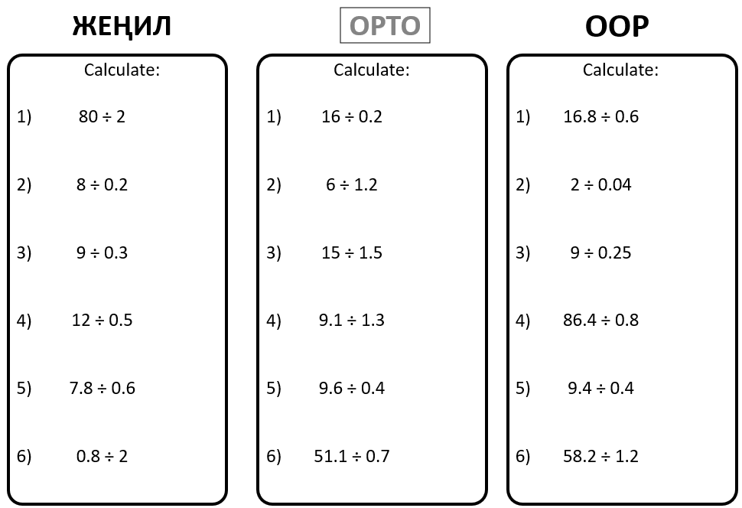

Slide 5
Суроолор барбы?
Комментарийлер?
Сунуштар?
…же ката таптыңызбы!?
Түрдүү пикирлер үчүн ыраазычылык билдиребиз.
Сураныч, электрондук кат жөнөтүңүз:
mathematicskgz@gmail.com

